Slide 1

算法分析与设计（JAVA版）
Lesson6
栈的基本概念
堆栈抽象数据类型
顺序栈
讲师：牛牧

Slide 2

堆栈的基本概念
堆栈抽象数据类型
顺序栈的应用

Slide 3
堆栈的基本概念
堆栈（也简称作栈）是一种特殊的线性表，堆栈的数据元素以及数据元素间的逻辑关系和线性表完全相同，其差别是线性表允许在任意位置进行插入和删除操作，而堆栈只允许在固定一端进行插入和删除操作。
堆栈中允许进行插入和删除操作的一端称为栈顶，另一端称为栈底。堆栈的插入和删除操作通常称为进栈或入栈，堆栈的删除操作通常称为出栈或退栈。

Slide 4
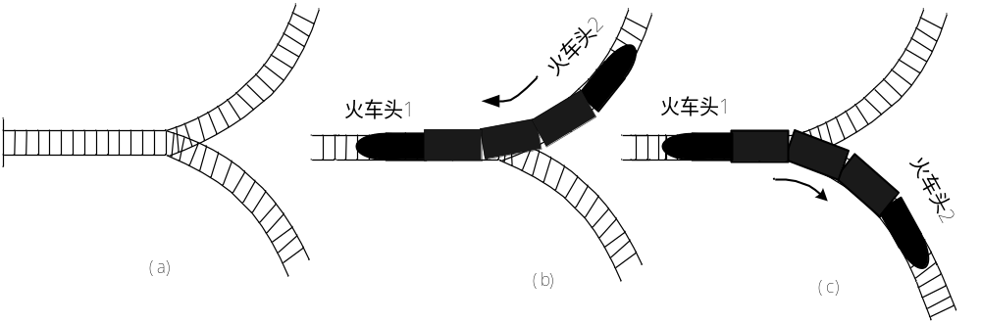
堆栈的基本概念
从输入和输出数据元素的位置关系看，堆栈的功能和一种火车调度装置的功能类同。

Slide 5
堆栈抽象数据类型
数据集合
堆栈的数据集合可以表示为a₀,a₁,…,a_{n-1}，每个数据元素的数据类型可以是任意的类类型。
操作集合
（1）入栈push(obj)：把数据元素obj插入堆栈。
（2）出栈pop()：出栈, 删除的数据元素由函数返回。
（3）取栈顶数据元素getTop()：取堆栈当前栈顶的数据元素并由函数返回。
（4）非空否notEmpty()：若堆栈非空则函数返回true，否则函数返回false。

Slide 6
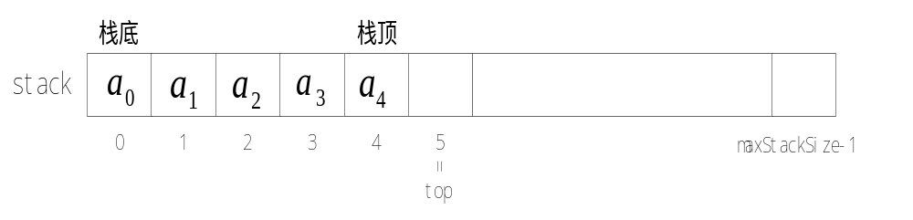
顺序栈
顺序存储结构的堆栈称作顺序堆栈。
顺序堆栈的存储结构示意图如图所示。

Slide 7
顺序栈实现
设计Stack接口
实现SeqStack类

Slide 8
顺序栈应用
设计一个顺序栈，从键盘输入十个整数压进栈，然后再弹出栈，并打印出栈序列。

Slide 9
Java中栈与堆的区别
栈(stack):是一个先进后出的数据结构,通常用于保存方法(函数)中的参数,局部变量。在java中,所有基本类型和引用类型都在栈中存储。栈中数据的生存空间一般在当前scopes内(就是由{...}括起来的区域)。
堆(heap):是一个可动态申请的内存空间(其记录空闲内存空间的链表由操作系统维护),C中的malloc语句所产生的内存空间就在堆中。在java中,所有使用new xxx()构造出来的对象都在堆中存储,当垃圾回收器检测到某对象未被引用,则自动销毁该对象。所以,理论上说java中对象的生存空间是没有限制的,只要有引用类型指向它,则它就可以在任意地方被使用。

Slide 10
hashCode与对象之间的关系
如果两个对象的hashCode不相同，那么这两个对象肯定也不同。
如果两个对象的hashCode相同，那么这两个对象有可能相同，也有可能不同。
判断两个对象是否相同，只有一种方法，就是使用==符号。

Slide 11

欢迎访问我们的官方网站
www.ibeifeng.com

